Slide 1

Факультатив по функциональной верификации
Чусов Сергей Андреевич НИЛ ЭСК МИЭТ
Москва, 2024

Slide 2
Кто я такой?

Slide 3
Кто я такой?

Slide 4
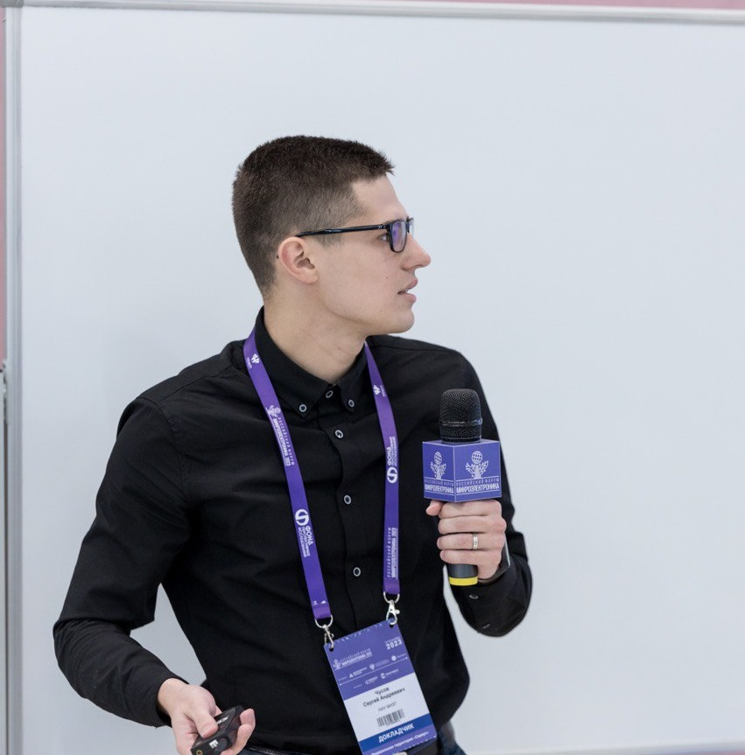
Кто я такой?
Сергей Чусов
Преподаватель института МПСУ
Инженер по верификации цифровых устройств НИЛ ЭСК
Опыт: 4.5 года
Текущие проекты: RISC-V RV64GC, RISC-V NPU

Slide 5
Про что?

Slide 6
Про что?

Slide 7
Про что?
RTL

Slide 8
Про что?
alu.sv
RTL

Slide 9
Про что?
alu.sv
module аlu_risсv (
input logic [31:0] a_i,
input logic [31:0] b_i,
input logic [4:0] alu_op_i,
output logic flag_o,
output logic [31:0] result_o
);
...
endmodule
RTL

Slide 10
Про что?
alu.sv
RTL

Slide 11
Про что?
alu.sv
RTL
Testbench

Slide 12
Про что?
alu.sv
RTL
testbench.sv
Testbench

Slide 13
Про что?
alu.sv
RTL
module tb_alu();
...
task result_test();
repeat(TEST_VALUES) begin
operator_i = $urandom_range(4'b1111);
operand_a_i = $urandom();
operand_b_i = $urandom();
@(posedge clk);
end
endtask
...
endmodule
testbench.sv
Testbench

Slide 14
Про что?
alu.sv
RTL
testbench.sv
Testbench

Slide 15

Про что?
alu.sv
RTL
testbench.sv
Testbench

Slide 16

Про что?
alu.sv
RTL
testbench.sv
PASSED!
Testbench

Slide 17

Про что?
alu.sv
RTL
testbench.sv
FAILED! Errors: 143
Testbench

Slide 18

Про что?

Slide 19
Про что?

Slide 20
Про что?

Slide 21
Про что?

Slide 22
Про что?

Slide 23
Про что?

Slide 24
Про что?
Вы находитесь здесь

Slide 25
Про что?
Вы находитесь здесь
Я хочу, чтобы вы оказались здесь

Slide 26
Про что?

Slide 27
Про что?

Slide 28
Про что?
Занятие 1. Введение в функциональную верификацию

Slide 29
Про что?
Занятие 1. Введение в функциональную верификацию
Занятие 2. Генерация случайных воздействий

Slide 30
Про что?
Занятие 1. Введение в функциональную верификацию
Занятие 2. Генерация случайных воздействий
Занятие 3. Создание тестовых сценариев. Протоколы

Slide 31
Про что?
Занятие 1. Введение в функциональную верификацию
Занятие 2. Генерация случайных воздействий
Занятие 3. Создание тестовых сценариев. Протоколы
Занятие 4. ООП. Рандомизация транзакций

Slide 32
Про что?
Занятие 1. Введение в функциональную верификацию
Занятие 2. Генерация случайных воздействий
Занятие 3. Создание тестовых сценариев. Протоколы
Занятие 4. ООП. Рандомизация транзакций
Занятие 5. Структура верификационного окружения

Slide 33
Про что?
Занятие 1. Введение в функциональную верификацию
Занятие 2. Генерация случайных воздействий
Занятие 3. Создание тестовых сценариев. Протоколы
Занятие 4. ООП. Рандомизация транзакций
Занятие 5. Структура верификационного окружения
Занятие 6. Функциональное и кодовое покрытие

Slide 34
Про что?
Занятие 1. Введение в функциональную верификацию
Занятие 2. Генерация случайных воздействий
Занятие 3. Создание тестовых сценариев. Протоколы
Занятие 4. ООП. Рандомизация транзакций
Занятие 5. Структура верификационного окружения
Занятие 6. Функциональное и кодовое покрытие
Занятие 7. SystemVerilog Assertions

Slide 35
Про что?
Занятие 1. Введение в функциональную верификацию
Занятие 2. Генерация случайных воздействий
Занятие 3. Создание тестовых сценариев. Протоколы
Занятие 4. ООП. Рандомизация транзакций
Занятие 5. Структура верификационного окружения
Занятие 6. Функциональное и кодовое покрытие
Занятие 7. SystemVerilog Assertions
Занятие 8. Verification Intellectual Property

Slide 36
Про что?
Занятие 1. Введение в функциональную верификацию
Занятие 2. Генерация случайных воздействий
Занятие 3. Создание тестовых сценариев. Протоколы
Занятие 4. ООП. Рандомизация транзакций
Занятие 5. Структура верификационного окружения
Занятие 6. Функциональное и кодовое покрытие
Занятие 7. SystemVerilog Assertions
Занятие 8. Verification Intellectual Property

Slide 37
Про что?
Занятие 1. Введение в функциональную верификацию
Занятие 2. Генерация случайных воздействий
Занятие 3. Создание тестовых сценариев. Протоколы
Занятие 4. ООП. Рандомизация транзакций
Занятие 5. Структура верификационного окружения
Занятие 6. Функциональное и кодовое покрытие
Занятие 7. SystemVerilog Assertions
Занятие 8. Verification Intellectual Property

Slide 38
Про что?
Занятие 1. Введение в функциональную верификацию
Занятие 2. Генерация случайных воздействий
Занятие 3. Создание тестовых сценариев. Протоколы
Занятие 4. ООП. Рандомизация транзакций
Занятие 5. Структура верификационного окружения
Занятие 6. Функциональное и кодовое покрытие
Занятие 7. SystemVerilog Assertions
Занятие 8. Verification Intellectual Property

Slide 39
Про что?
Занятие 1. Введение в функциональную верификацию
Занятие 2. Генерация случайных воздействий
Занятие 3. Создание тестовых сценариев. Протоколы
Занятие 4. ООП. Рандомизация транзакций
Занятие 5. Структура верификационного окружения
Занятие 6. Функциональное и кодовое покрытие
Занятие 7. SystemVerilog Assertions
Занятие 8. Verification Intellectual Property

Slide 40
Про что?
Занятие 1. Введение в функциональную верификацию
Занятие 2. Генерация случайных воздействий
Занятие 3. Создание тестовых сценариев. Протоколы
Занятие 4. ООП. Рандомизация транзакций
Занятие 5. Структура верификационного окружения
Занятие 6. Функциональное и кодовое покрытие
Занятие 7. SystemVerilog Assertions
Занятие 8. Verification Intellectual Property

Slide 41
Про что?
Занятие 1. Введение в функциональную верификацию
Занятие 2. Генерация случайных воздействий
Занятие 3. Создание тестовых сценариев. Протоколы
Занятие 4. ООП. Рандомизация транзакций
Занятие 5. Структура верификационного окружения
Занятие 6. Функциональное и кодовое покрытие
Занятие 7. SystemVerilog Assertions
Занятие 8. Verification Intellectual Property

Slide 42
Про что?
Занятие 1. Введение в функциональную верификацию
Занятие 2. Генерация случайных воздействий
Занятие 3. Создание тестовых сценариев. Протоколы
Занятие 4. ООП. Рандомизация транзакций
Занятие 5. Структура верификационного окружения
Занятие 6. Функциональное и кодовое покрытие
Занятие 7. SystemVerilog Assertions
Занятие 8. Verification Intellectual Property
Вся сфера функциональной верификации

Slide 43
Как?

Slide 44
Как?

Slide 45
Как?
8 очных занятий
Формат диалога

Slide 46


Как?
8 очных занятий
Формат диалога
Обратная связь
Интересные ДЗ

Slide 47
Регистрация

Slide 48
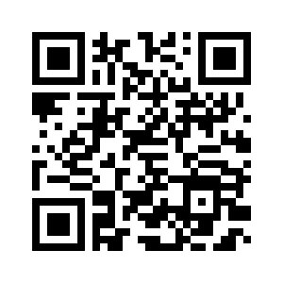
Регистрация

